Slide 1
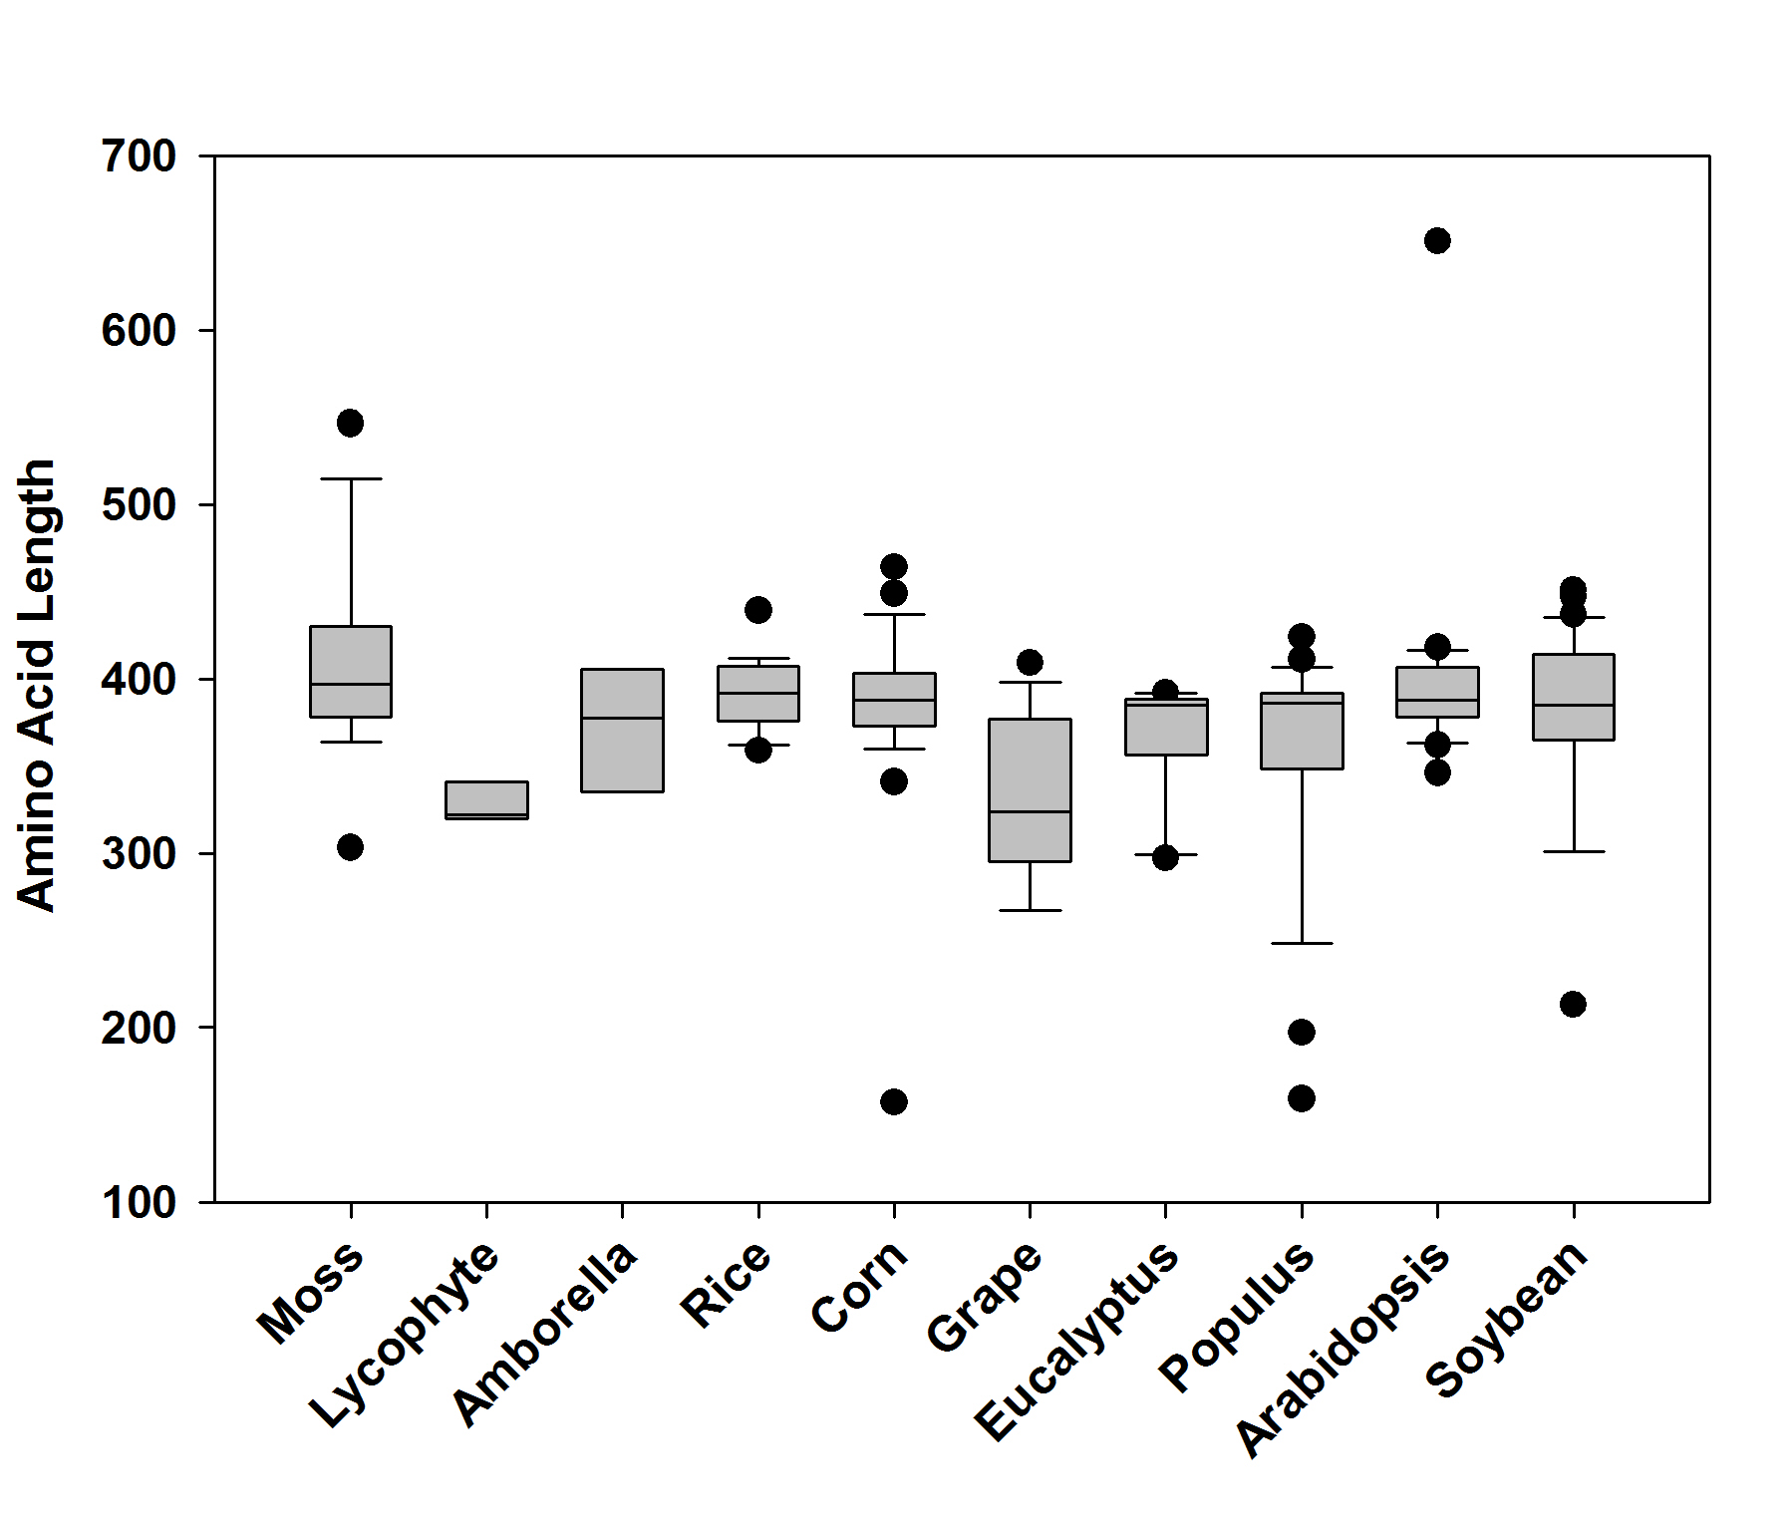
22(2)
29(1)
31(2)
19
25(4)
22 (1)
8(1)
15(6)
13(1)
3

